Slide 1


PHÒNG GIÁO DỤC VÀ ĐÀO TẠO HUYỆN ỨNG HÒA
CHÀO MỪNG
QUÝ THẦY CÔ VỀ DỰ GIỜ
MÔN TIẾNG VIỆT - LỚP 2B
Giáo viên: Nguyễn Thị Thùy Linh
Đơn vị: Trường Tiểu học Đồng Tiến
Năm học: 2024 - 2025

Slide 2

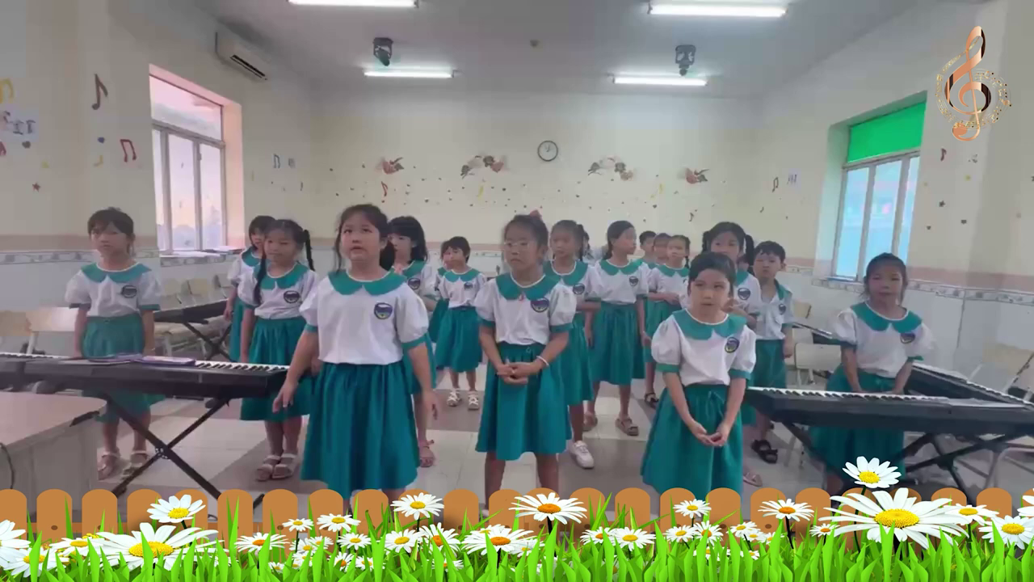

Slide 3



1.Tìm từ ngữ chỉ tình cảm bạn bè.
Quý mến
M:
quý mến

Slide 4



2. Chọn từ trong ngoặc đơn thay cho
(nhớ, tươi vui, thân thiết, vui đùa)
Cá nhỏ và nòng nọc là đôi bạn . Hằng ngày chúng cùng nhau bơi lội. Thế rồi nòng nọc trở thành ếch. Nó phải lên bờ để sinh sống. Nhưng nó vẫn cá nhỏ. Thỉnh thoảng, nó nhảy xuống ao cùng cá nhỏ.

Slide 5
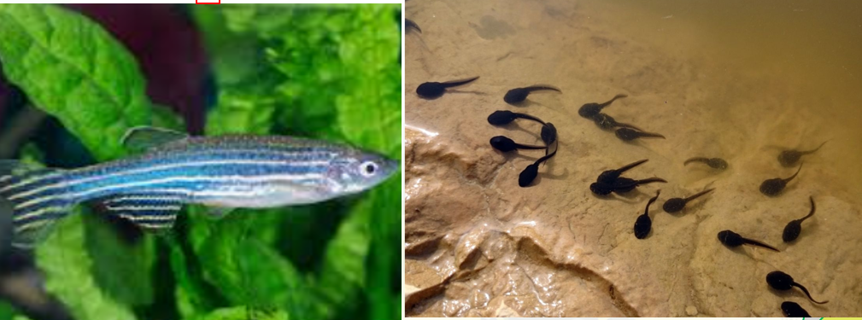
Cá nhỏ
Nòng nọc

Slide 6


Slide 7

Cá nhỏ và nòng nọc là đôi bạn thân thiết. Hằng ngày chúng cùng nhau bơi lội. Thế rồi nòng nọc trở thành ếch. Nó phải lên bờ để sinh sống. Những nó vẫn nhớ cá nhỏ. Thỉnh thoảng, nó nhảy xuống ao vui đùa cùng cá nhỏ.

Slide 8


Em có nhận xét gì về tình bạn giữa cá nhỏ và nòng nọc?

Slide 9
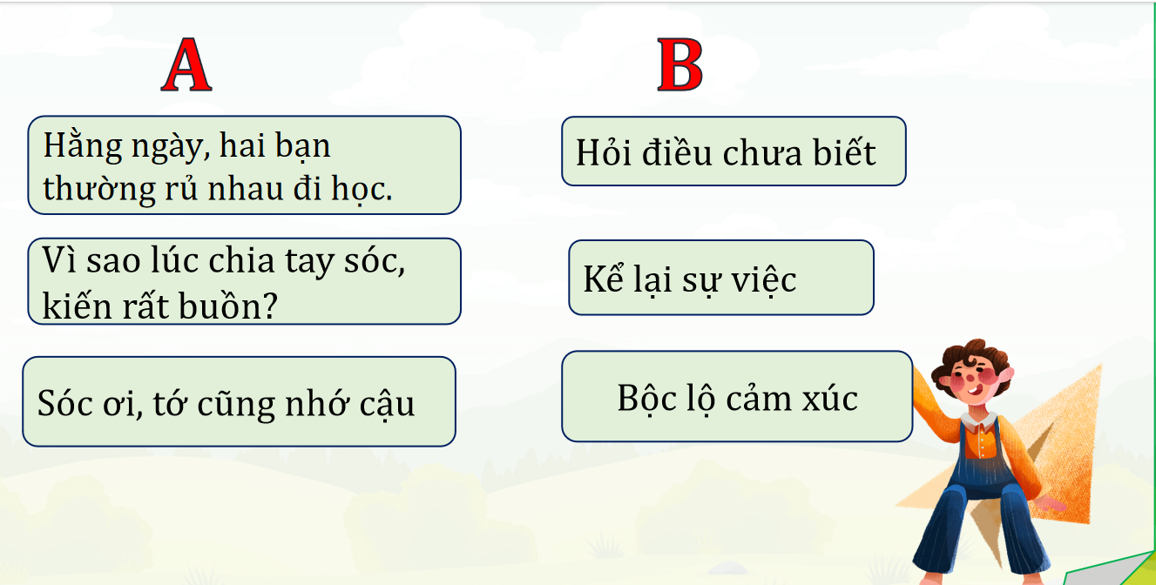
3. Chọn câu ở cột A phù hợp với ý ở cột B. Nói tên dấu câu đặt cuối mỗi câu.
1
a
2
b
3
c

Slide 10
3. Chọn câu ở cột A phù hợp với ý ở cột B. Nói tên dấu câu đặt cuối mỗi câu.
1
a
2
b
3
c

Slide 11



TRÒ CHƠI
Ai nhanh - Ai đúng

Slide 12
3. Chọn câu ở cột A phù hợp với ý ở cột B. Nói tên dấu câu đặt cuối mỗi câu.
1
a
2
b
3
c

Slide 13














Slide 14

Câu 1: Nam luôn...... mỗi khi thấy tôi buồn.
A. hỏi han
C. chung sức
D. Yêu quý
B. chung vui

Slide 15
Câu 2: Ngọc luôn ..... em trong học tập.
A. lo lắng
C. vui đùa
B. chung vui
D. giúp đỡ

Slide 16
Câu 3: Điền dấu thích hợp cho câu sau: “Vì sao bạn lại giận mình....”
A. dấu chấm
C. dấu phẩy
B. dấu chấm hỏi
D. dấu chấm than

Slide 17
Câu 4: Kiến là bạn....của sóc.
A. tốt
C. chung nhà
D. xa lạ
B. thân

Slide 18







Chúc các thầy cô mạnh khoẻ, hạnh phúc
Chúc các con chăm ngoan, học giỏi!

